Slide 1


Заголовок слайда
МАОУ многопрофильный лицей № 20 города Ульяновска
Текст слайда
Урок геометрии
в 8 классе
окружность
Работа учителя математики
Ходзицкой Елены Александровны

Slide 2
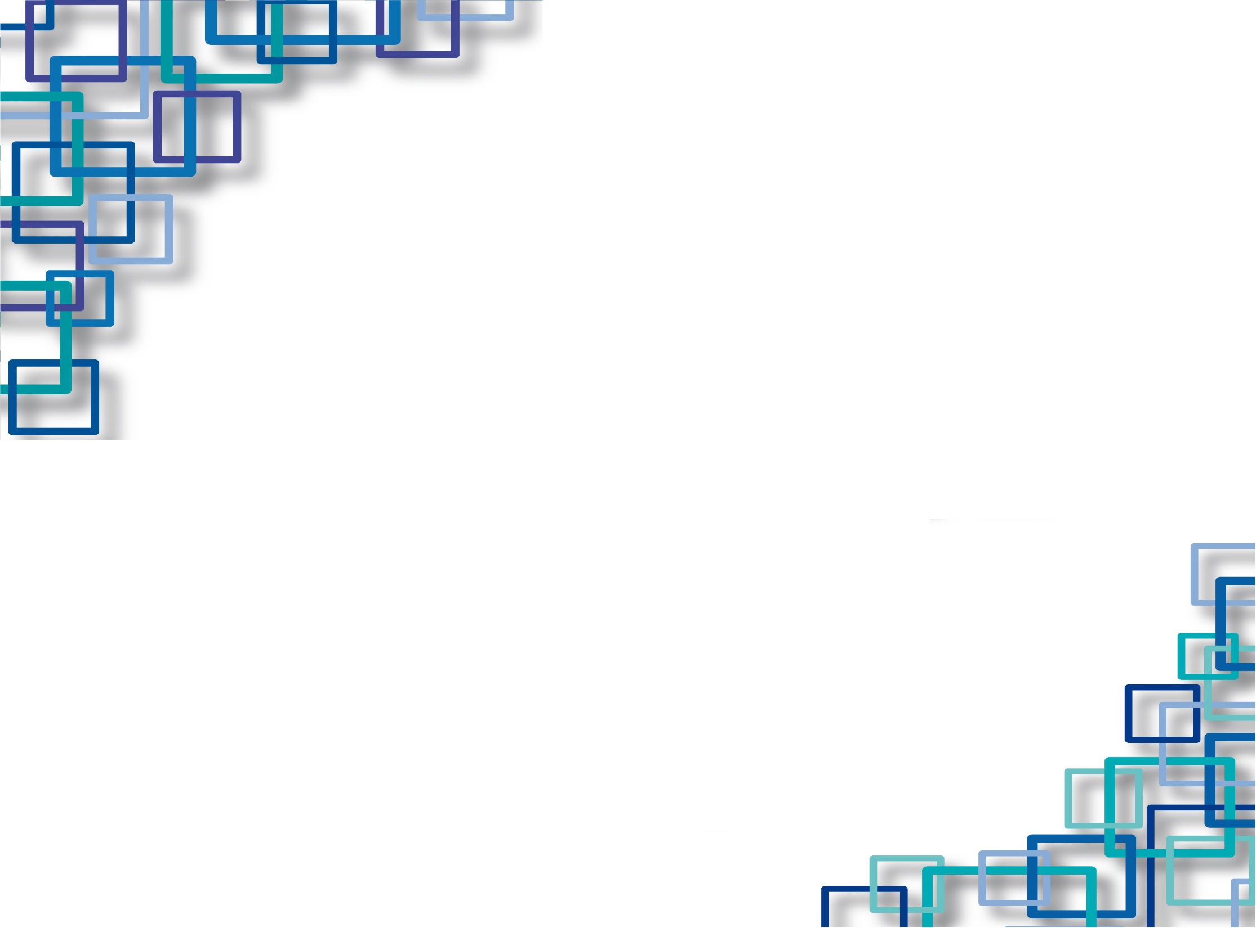
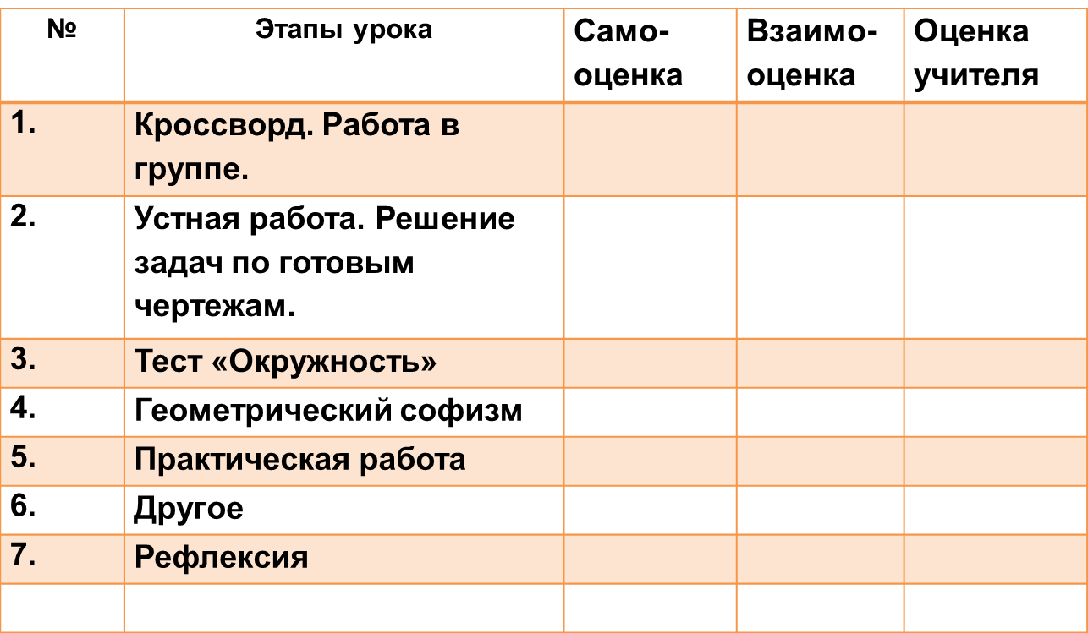

Оценочный лист

Slide 3
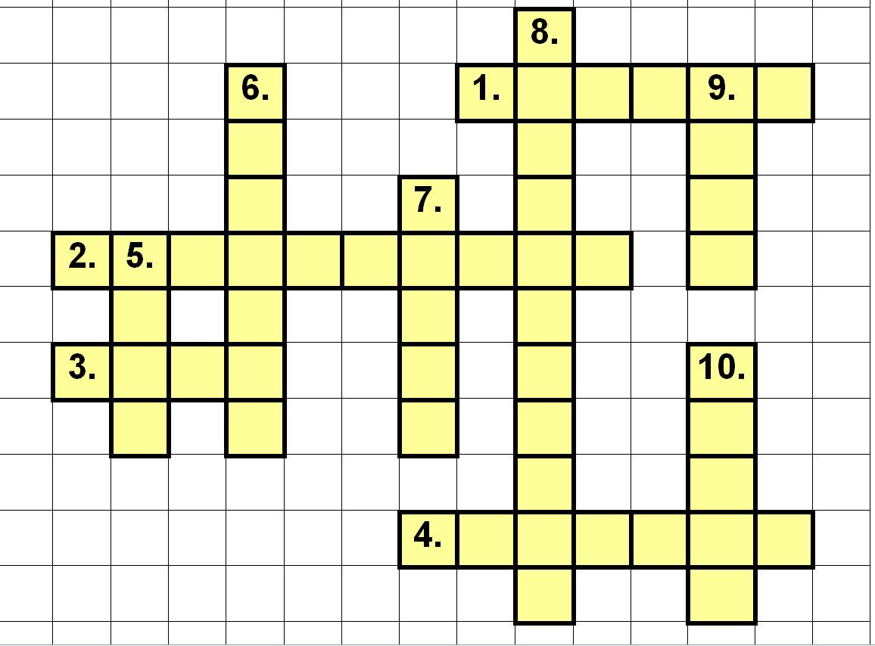
Теоретическая разминка.
Кроссворд.

Slide 4
Кроссворд.
ПО ВЕРТИКАЛИ:
ЧАСТЬ ПЛОСКОСТИ, ОГРАНИЧЕННАЯ ОКРУЖНОСТЬЮ.
ПРЯМАЯ, ИМЕЮЩАЯ С ОКРУЖНОСТЬЮ ДВЕ ОБЩИХ ТОЧКИ.
ОТРЕЗОК, СОЕДИНЯЮЩИЙ ДВЕ ТОЧКИ ОКРУЖНОСТИ.
ПРЯМАЯ, ИМЕЮЩАЯ С ОКРУЖНОСТЬЮ ОДНУ ОБЩУЮ ТОЧКУ.
ОНИ БЫВАЮТ ВПИСАННЫМИ И ЦЕНТРАЛЬНЫМИ.
ТОЧКА, ОТ КОТОРОЙ РАВНОУДАЛЕНЫ ВСЕ ТОЧКИ ОКРУЖНОСТИ.
ПО ГОРИЗОНТАЛИ:
ОТРЕЗОК, СОЕДИНЯЮЩИЙ ТОЧКУ ОКРУЖНОСТИ С ЕЁ ЦЕНТРОМ.
МНОЖЕСТВО ТОЧЕК ПЛОСКОСТИ, РАВНОУДАЛЁННЫХ ОТ ДАННОЙ ТОЧКИ.
ЧАСТЬ ОКРУЖНОСТИ, ОГРАНИЧЕННАЯ ДВУМЯ ТОЧКАМИ ОКРУЖНОСТИ.
ХОРДА, ПРОХОДЯЩАЯ ЧЕРЕЗ ЦЕНТР ОКРУЖНОСТИ.
Проверим?

Slide 5
ПО ГОРИЗОНТАЛИ:
ОТРЕЗОК, СОЕДИНЯЮЩИЙ ТОЧКУ ОКРУЖНОСТИ С ЕЁ ЦЕНТРОМ.
МНОЖЕСТВО ТОЧЕК ПЛОСКОСТИ, РАВНОУДАЛЁН-НЫХ ОТ ДАННОЙ ТОЧКИ.
ЧАСТЬ ОКРУЖНОСТИ, ОГРАНИЧЕННАЯ ДВУМЯ ТОЧКАМИ ОКРУЖНОСТИ.
ХОРДА, ПРОХОДЯЩАЯ ЧЕРЕЗ ЦЕНТР ОКРУЖНОСТИ.
Ответы
Радиус
Окружность
Дуга
Диаметр

Slide 6
ПО ВЕРТИКАЛИ:
ЧАСТЬ ПЛОСКОСТИ, ОГРАНИЧЕННАЯ ОКРУЖНОСТЬЮ.
ПРЯМАЯ, ИМЕЮЩАЯ С ОКРУЖНОСТЬЮ ДВЕ ОБЩИХ ТОЧКИ.
ОТРЕЗОК, СОЕДИНЯЮЩИЙ ДВЕ ТОЧКИ ОКРУЖНОСТИ.
ПРЯМАЯ, ИМЕЮЩАЯ С ОКРУЖНОСТЬЮ ОДНУ ОБЩУЮ ТОЧКУ.
ОНИ БЫВАЮТ ВПИСАННЫМИ И ЦЕНТРАЛЬНЫМИ.
ТОЧКА, ОТ КОТОРОЙ РАВНОУДАЛЕНЫ ВСЕ ТОЧКИ ОКРУЖНОСТИ.
Ответы
Круг
Секущая
Хорда
Касательная
Углы
Центр

Slide 7
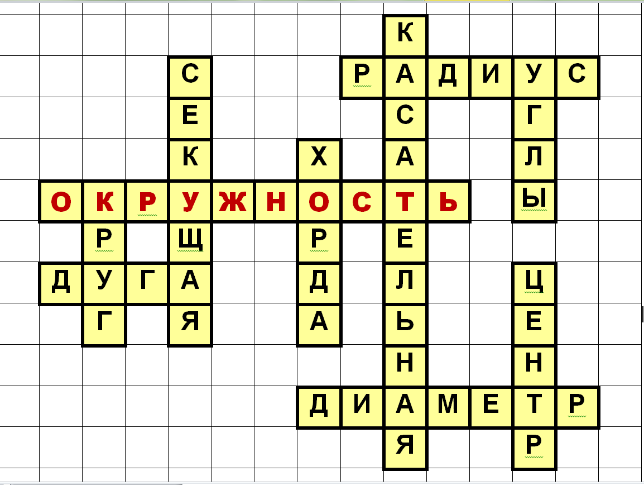
Кроссворд. Ответы.
Тема урока:
ОКРУЖНОСТЬ

Slide 8
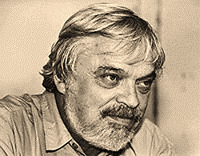
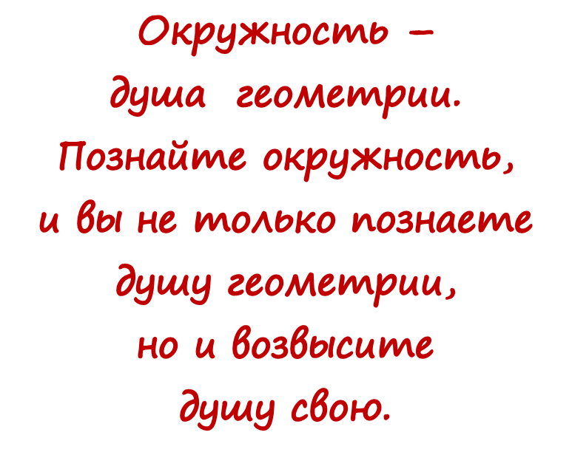
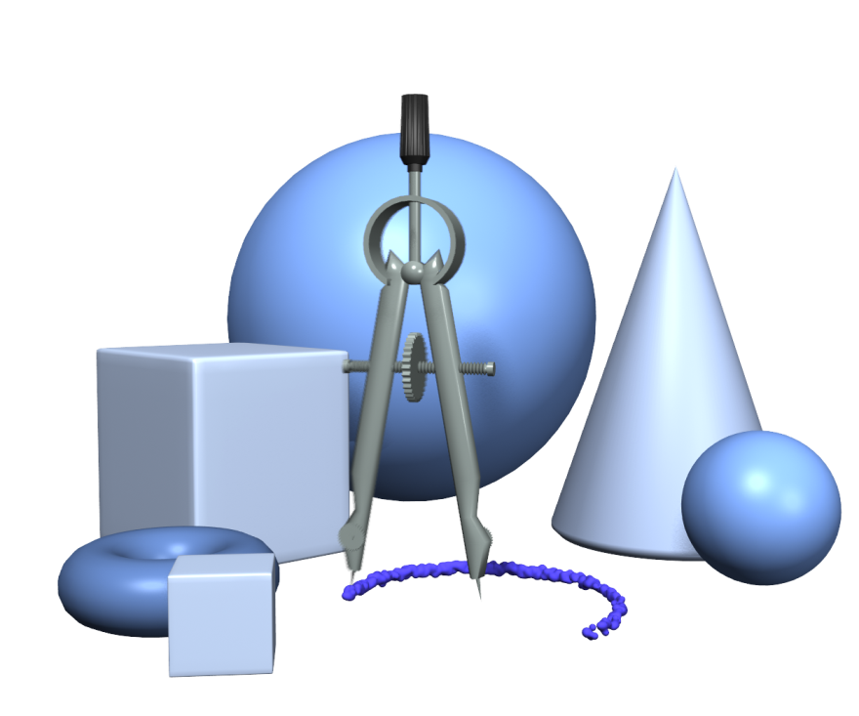
Игорь Фёдорович Шарыгин
(1937-2004)
Российский математик
и педагог, специалист по элементарной геометрии, популяризатор науки, автор учебников и пособий для школьников.

Slide 9
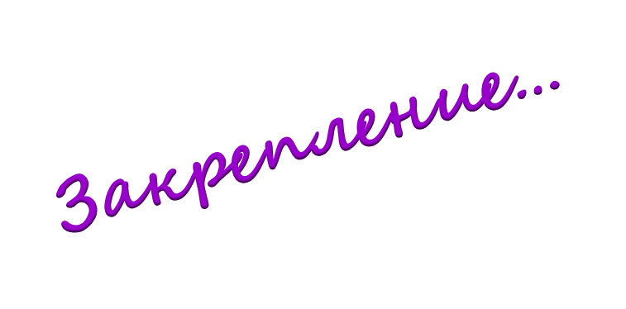




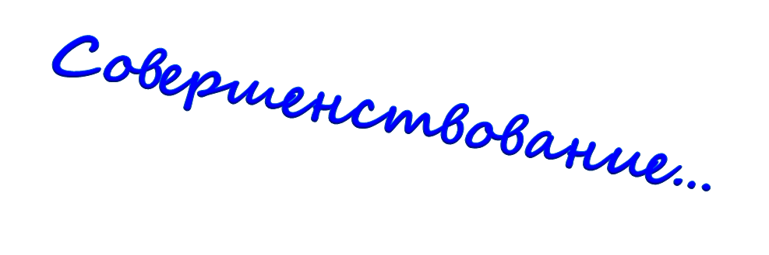
Цели урока
ОКРУЖНОСТЬ

Slide 10
Повторение ранее изученного теоретического материла;
Применение полученных знаний при решении задач разного уровня сложности, в том числе задач ОГЭ и ЕГЭ;
Применение изученного материала при выполнении практических задач;
дальнейшие исследования свойств окружности с целью получения новых знаний.
Цели урока
«Чтобы дойти до цели, надо прежде всего идти.»
Оноре де Бальзак

Slide 11


Принимаемся
за работу!
Задачи
на готовых
чертежах

Slide 12
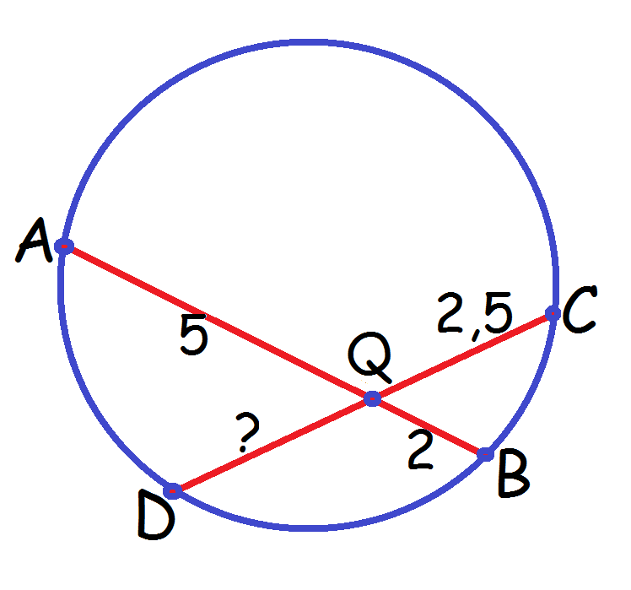

Задача
1.
$Дано: AQ=5, QB=2, QC=2,5.$Найти DQ.

Slide 13
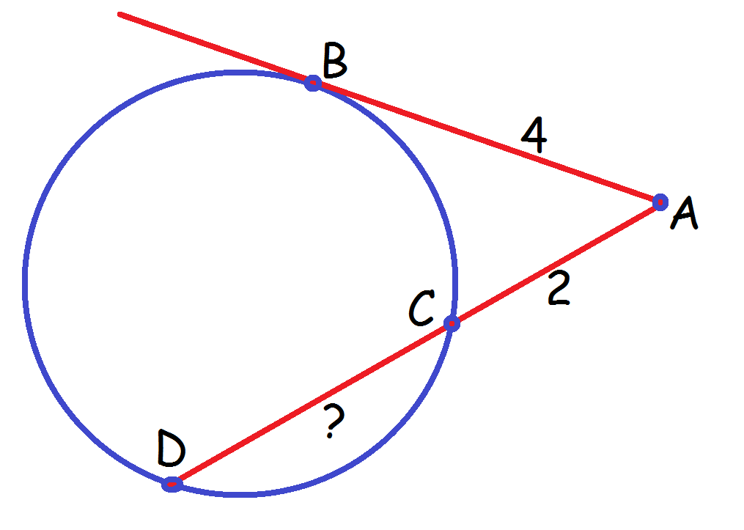
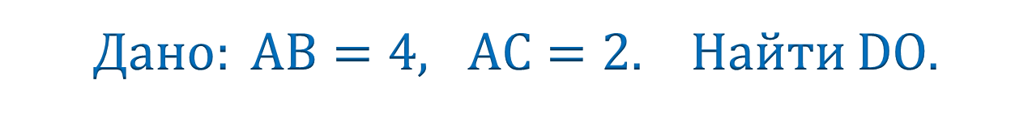
Задача
2.
$Дано: AB=4, AC=2.$ Найти DO.

Slide 14



Задачи ОГЭ и ЕГЭ
Задача №10, №24 ОГЭ, 9 класс
Задача №15 ЕГЭ базового уровня
Задача №6, 16 ЕГЭ профильного уровня

Slide 15
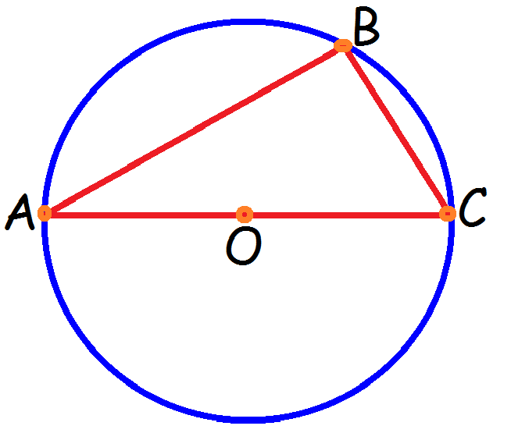

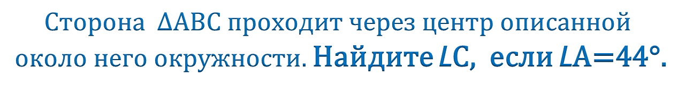
ОГЭ Задача №10
3.
$$Сторона ΔАВС проходит через центр описанной$$
$около него окружности.$ Найдите 𝘓С, если 𝘓А=44°.
46°
44°
?

Slide 16
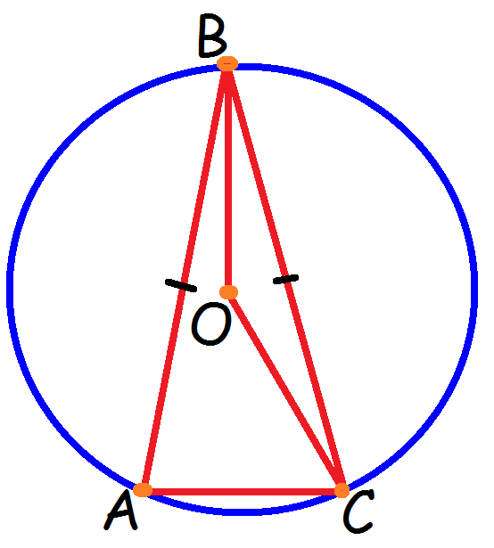
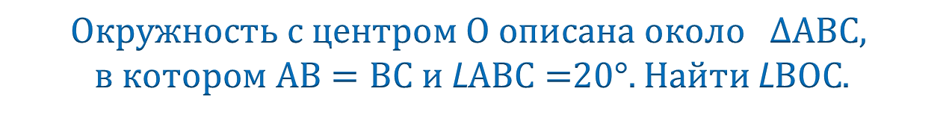
ОГЭ Задача №10
4.
$$Окружность с центром О описана около ΔАВС,$$
$в котором АВ=ВС и \text{L}АВС=$20°. Найти $\text{L}ВОС$.
20°
?
160°

Slide 17
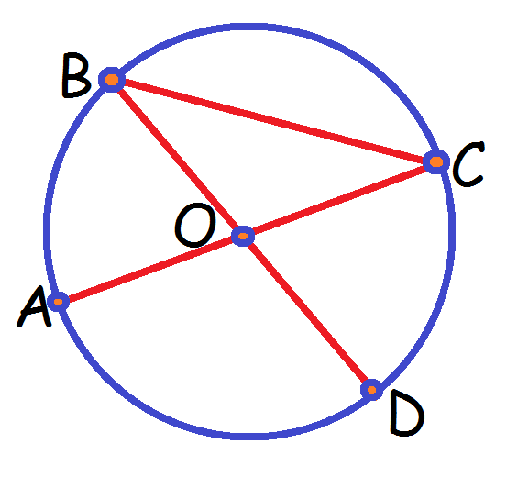

ОГЭ Задача №10
5.
$$Отрезки АС и BD −диаметры окружности$$
$с центром О. \text{L}АСВ=\text{19}\text{°}\text{.} Найти \text{L}АОD$.
19°
?
142°

Slide 18
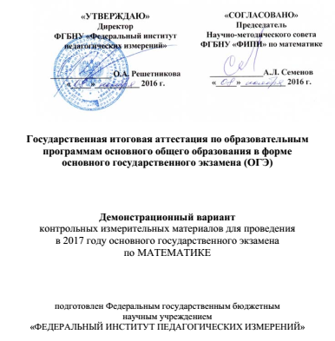
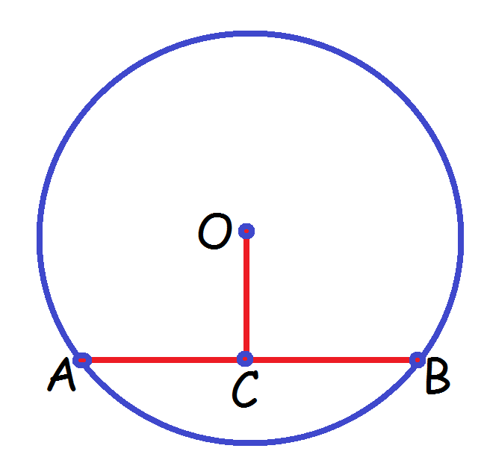
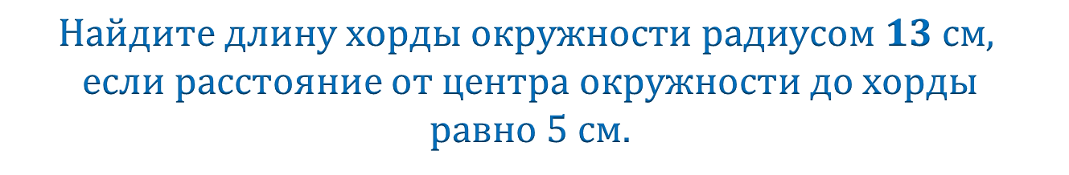
ОГЭ Задача № 10 из Демо-варианта
6.
$$Найдите длину хорды окружности радиусом 13 см,$$
если расстояние от центра окружности до хорды
равно 5 см.
13
5
12
?
АВ=24

Slide 19
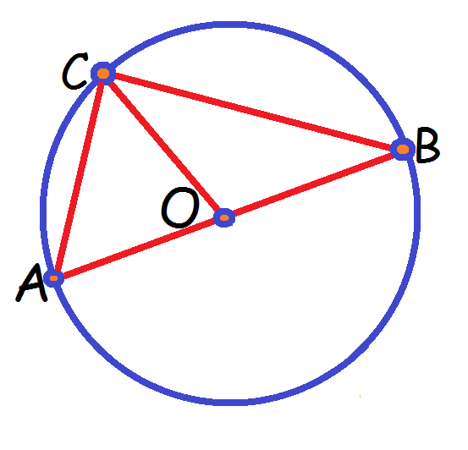

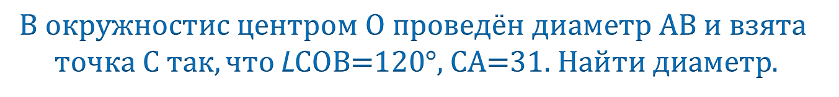
ЕГЭ (базовый уровень) Задача №15
7.
$$В окружностис центром О проведён диаметр АВ и взята$$
$точка С так, что \text{L}СОВ\text{=}\text{120}\text{°}\text{, СА=31}\text{.} Найти диаметр$.
31
120°
?
62

Slide 20
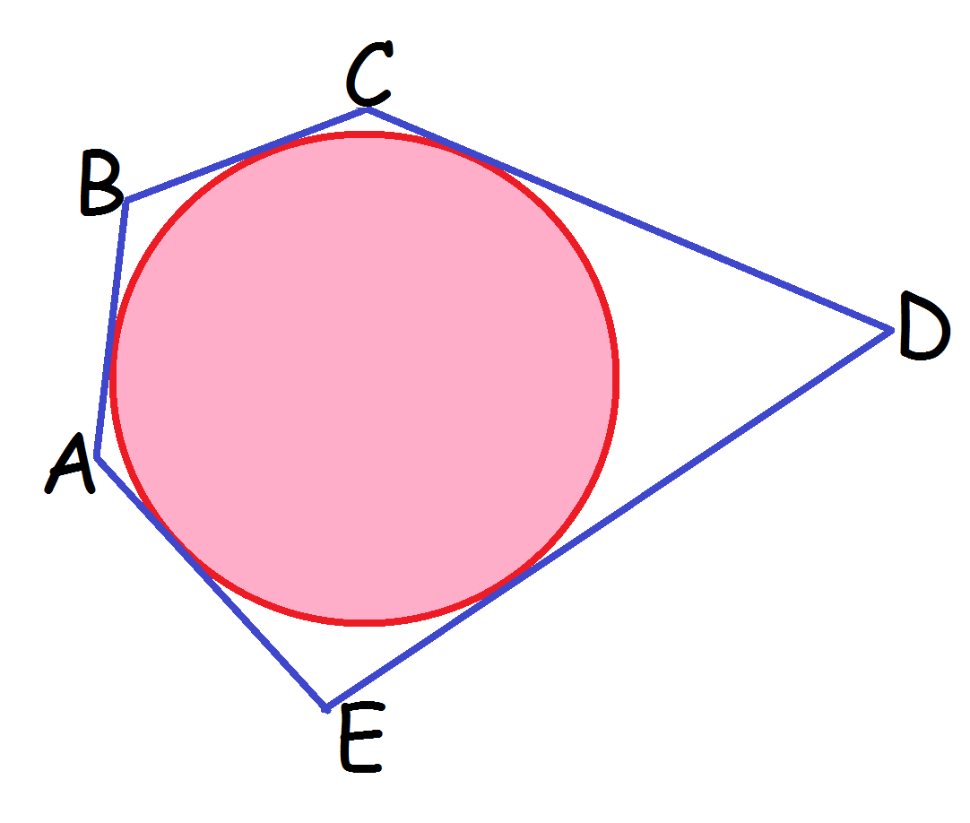
Задача
8.
Около единичной окружности описан многоугольник,
периметр которого равен 10.
Найдите площадь многоугольника
Около окружности радиуса г описан многоугольник,
периметр которого равен р.
Найдите площадь многоугольника
S=pr
Теорема. Площадь многоугольника, описанного около окружности, равна произведению его полупериметра на радиус вписанной окружности.

Slide 21

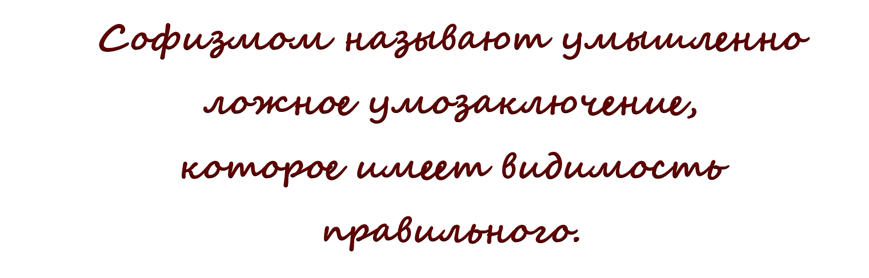
Софизм

Slide 22

Геометрический софизм
А
O
Е
В
С

Slide 23
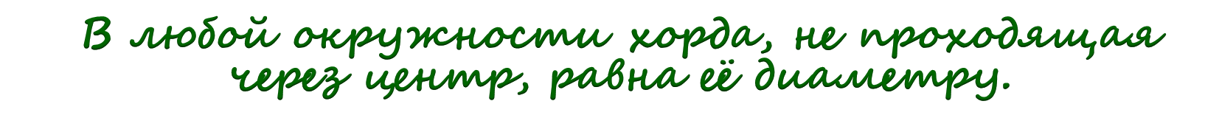
Доказательство:
Дано: АВ - диаметр.
Проведём хорду АС.
А
Пусть D – середина АС.
Проведём хорду ВЕ.
Соединим точки С и Е.
O
Е
D
В
С

Slide 24
Доказательство:
𝘓ВАС = 𝘓 СВЕ, как вписанные, опирающиеся на одну дугу ВС.
А
𝘓 ADB = 𝘓CDE, как
вертикальные.
AD=CD по построению.
O
Е
D
Отсюда следует, что ΔABD = ΔCDE по стороне и двум углам.
В
Тогда получаем, что АВ=СЕ.
С

Slide 25

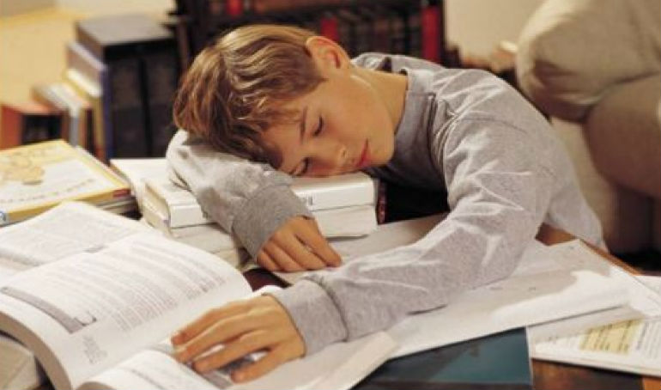
Мы славно поработали!
Мы славно отдохнём!
Тихая минутка

Slide 26


ТЕСТ по теме
«Окружность»

Slide 27

Взаимопроверка
1 вариант
1 - нет
2 - да
3 - нет
4 - Б
5 - Б
6 - А
7 - А
2 вариант
1 - да
2 - нет
3 - да
4 - А
5 - В
6 - Б
7 - В
3 вариант
1 - да
2 - нет
3 - да
4 - В
5 - А
6 - А
7 - А
4 вариант
1 - нет
2 - да
3 - да
4 - А
5 - А
6 - Б
7 - В
Критерии оценки:
7б- «5», 6б – «4», 4-5б – «3», менее 4б –»2»

Slide 28
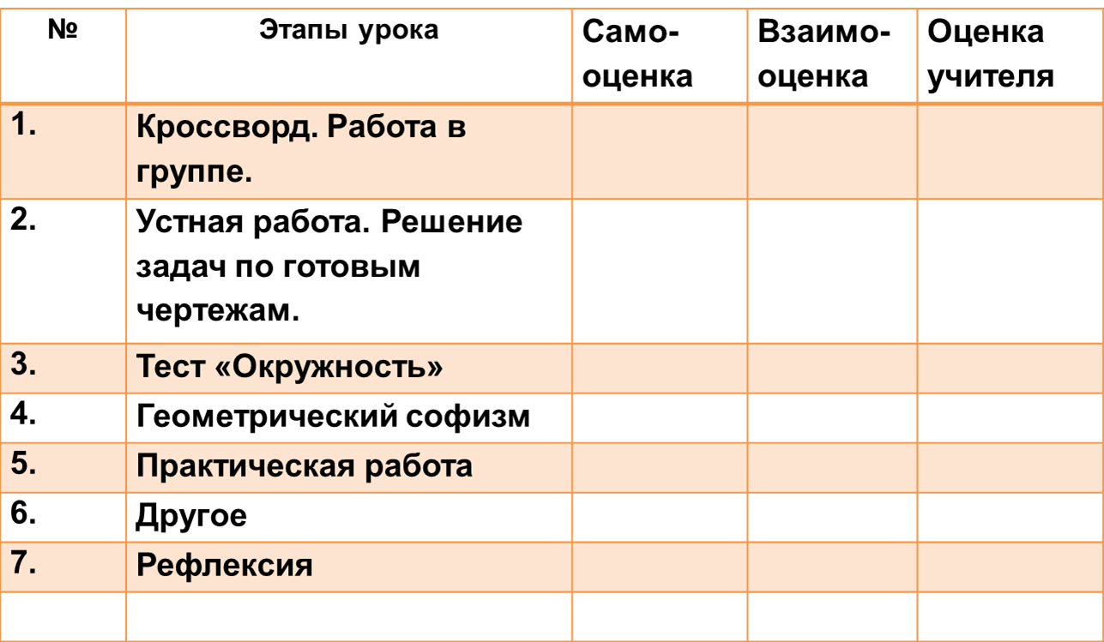

Внесите результаты в оценочный лист
Фамилия
проверявшего

Slide 29
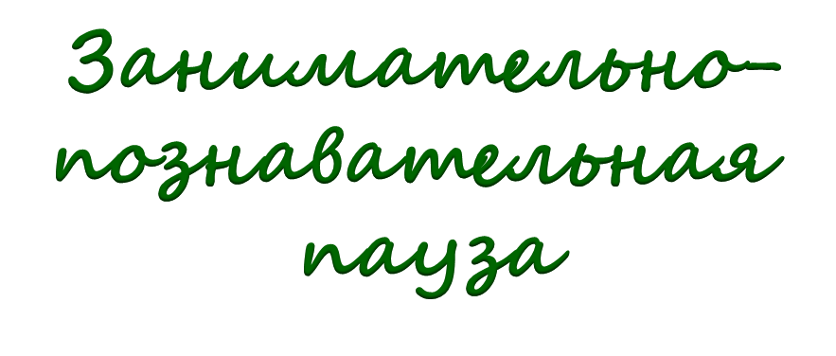

Догадайтесь, о чём речь…

Slide 30
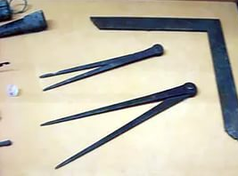
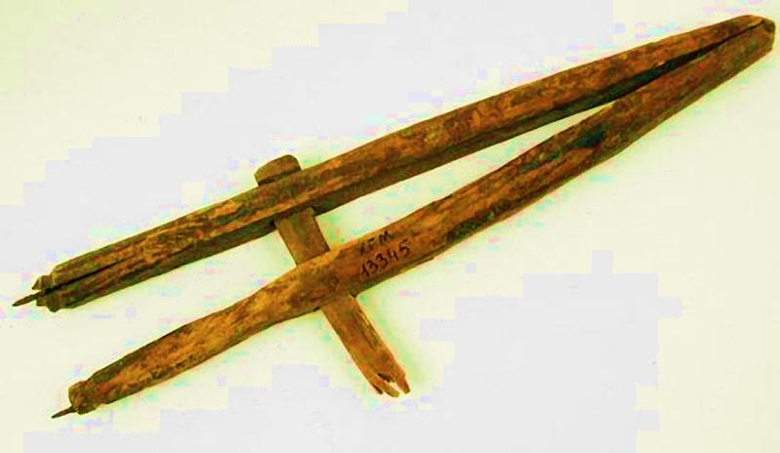
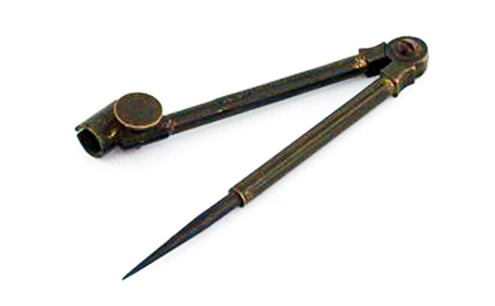
Ответ
Этот предмет пролежал в земле 2000 лет.
Был обнаружен во Франции при раскопке древнего кургана. Очень много этих бронзовых инструментов было найдено под пеплом, покрывавшем греческий город Помпеи.
За многие сотни конструкция этого предмета не изменилась, настолько она была совершенной.
Что это за предмет?
Варианты ответов
Стило
Циркуль
Чертёжный треугольник
Рейсфедер

Slide 31
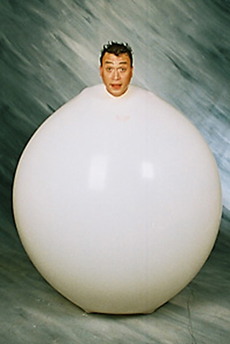
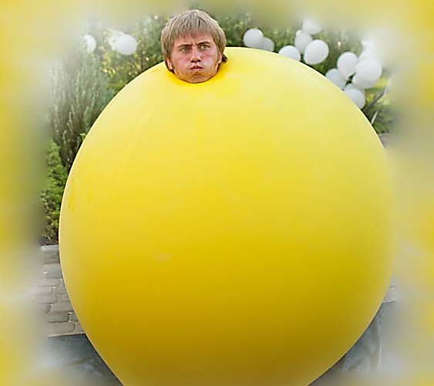
В русском языке есть ряд устойчивых выражений со словом «круглый».
Круглыми бывают и дурак, и сирота, и дата, и год.
А кто не бывает круглым?
Варианты ответов
двоечник
хорошист
отличник
4
4
троечник

Slide 32
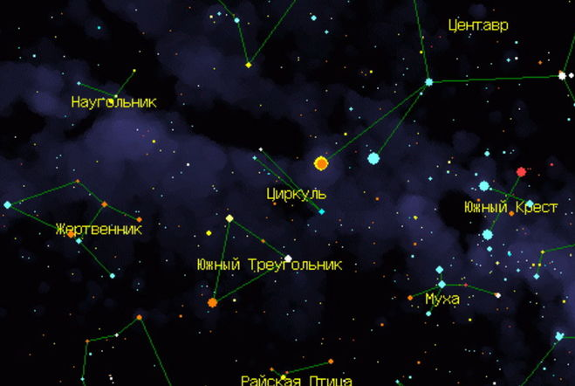
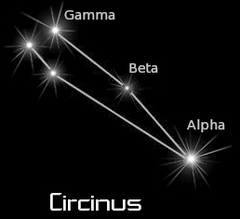
Известно, что существуют созвездия с самыми разными названиями, в том числе геометрическими.
Есть созвездие Треугольник, Южный треугольник и др.
Как вы думаете, какие из указанных созвездий существуют?
Варианты ответов
Малый круг
Циркуль
Южный круг
Обруч

Slide 33

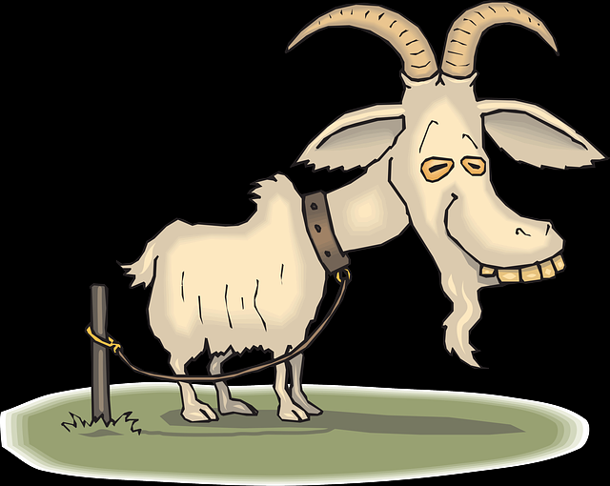
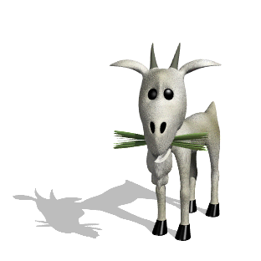
Математическая шутка:
Коза, привязанная к колышку,
лучше всех знает, что такое …

Slide 34
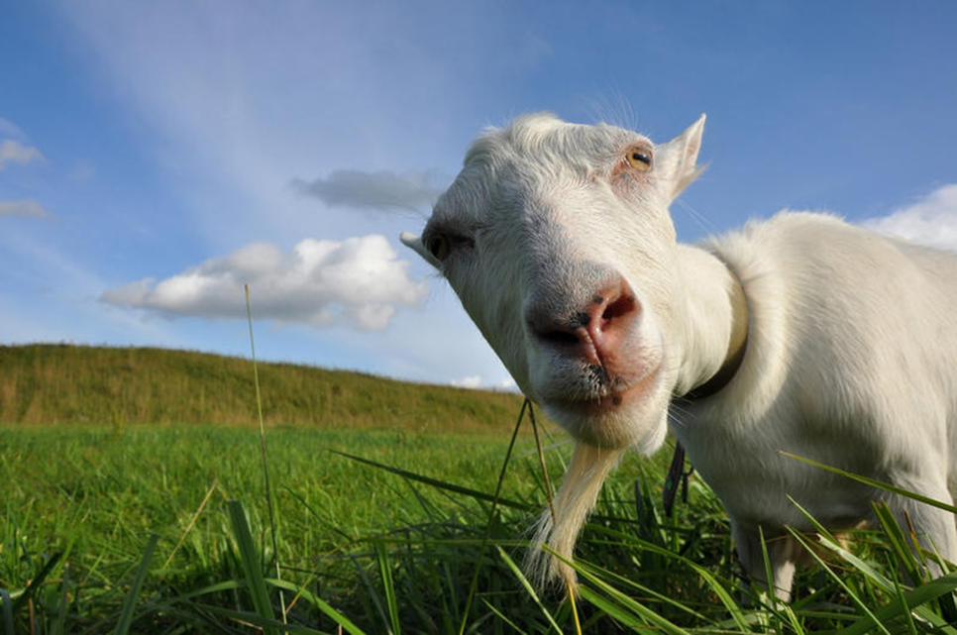


Slide 35
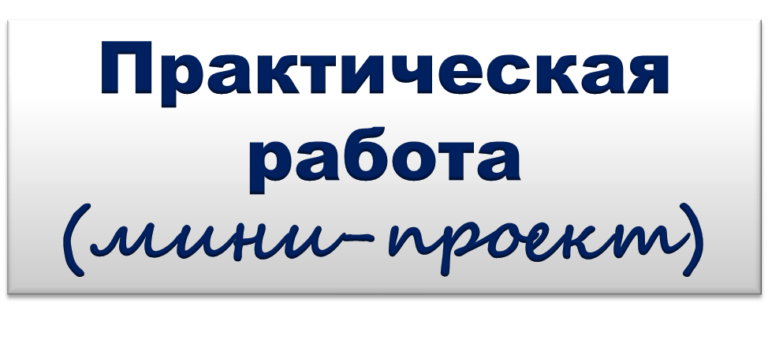
Принимаемся
за работу!

Slide 36
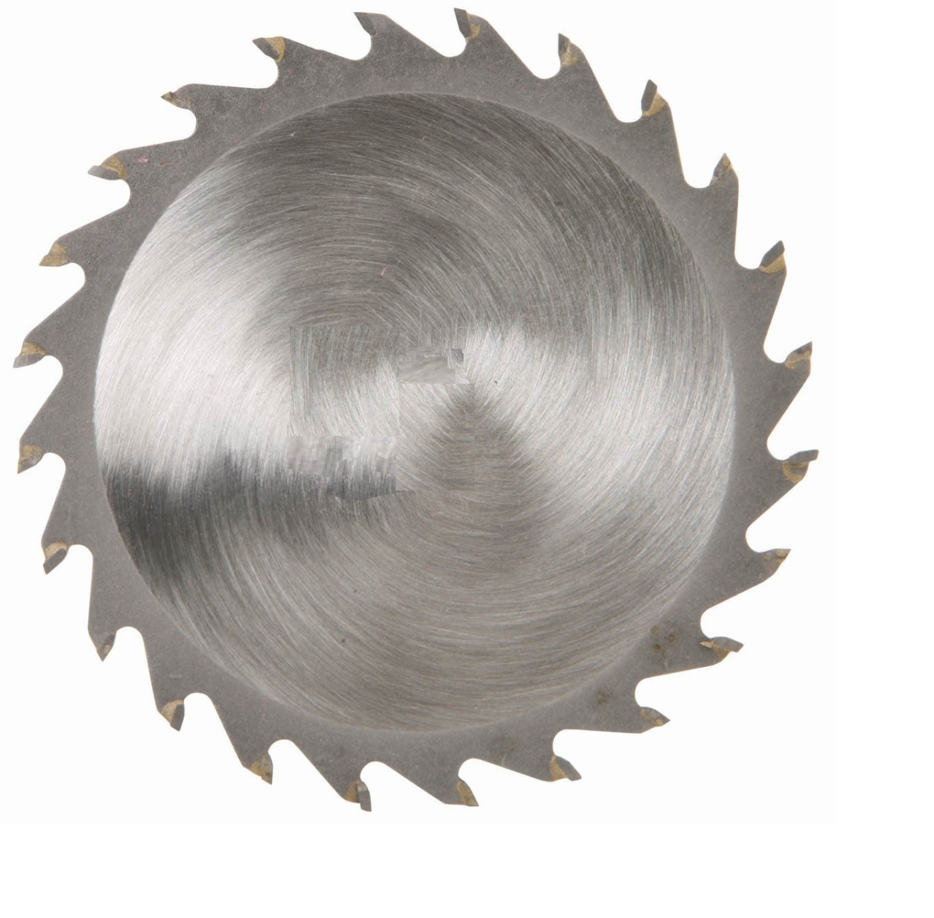
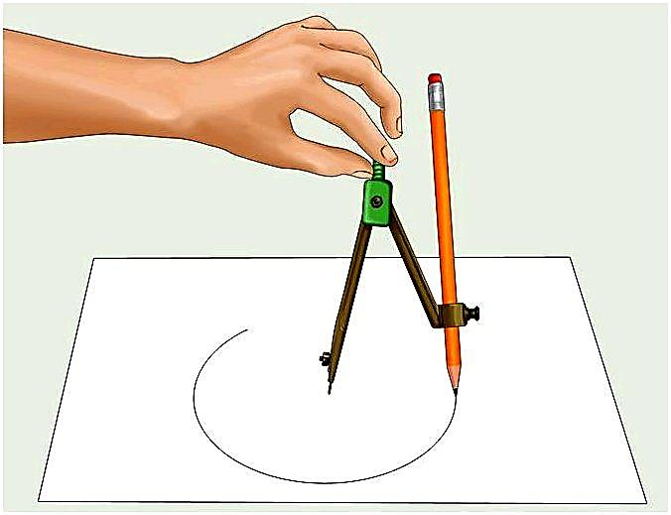
Задание №1
Найдите центр детали
с помощью циркуля и линейки

Slide 37
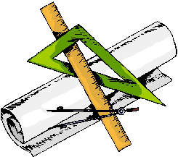
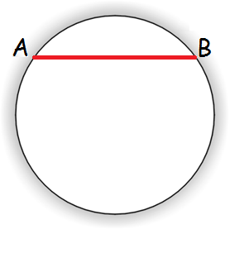
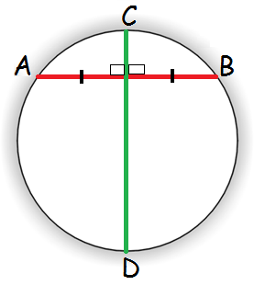
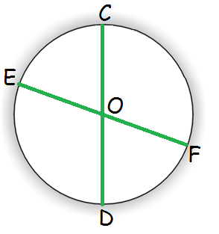
Возможные способы построения
Рис. 1
Рис. 2
Рис. 3

Slide 38

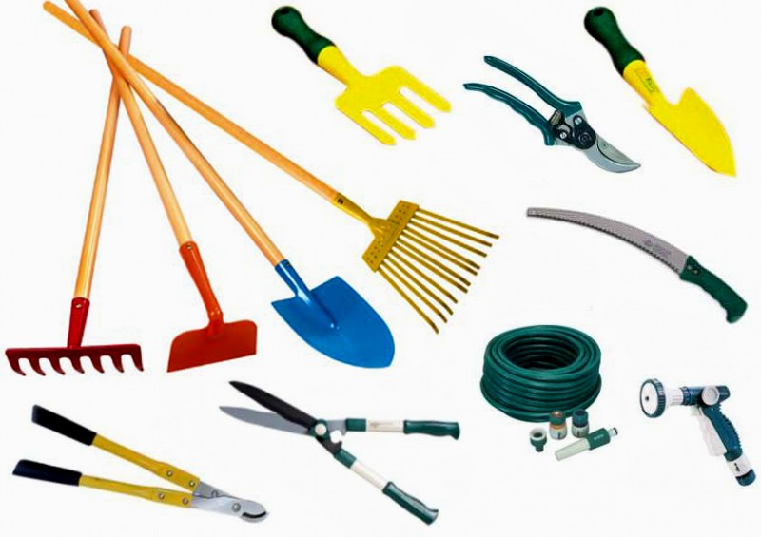

Задача №2
НА ДАЧЕ
Найдите центр детали
без помощи циркуля и линейки

Slide 39
Подводим итоги

Slide 40
Цели урока
Повторение ранее изученного теоретического материла;
Применение полученных знаний при решении задач разного уровня сложности, в том числе задач ОГЭ и ЕГЭ;
Применение изученного материала при выполнении практических задач;
Дальнейшие исследования свойств окружности с целью получения новых знаний.
Над какой темой мы сегодня работали?
Удалось ли достичь намеченных целей?
Что нового вы сегодня узнали?
Был ли урок полезен?

Slide 41
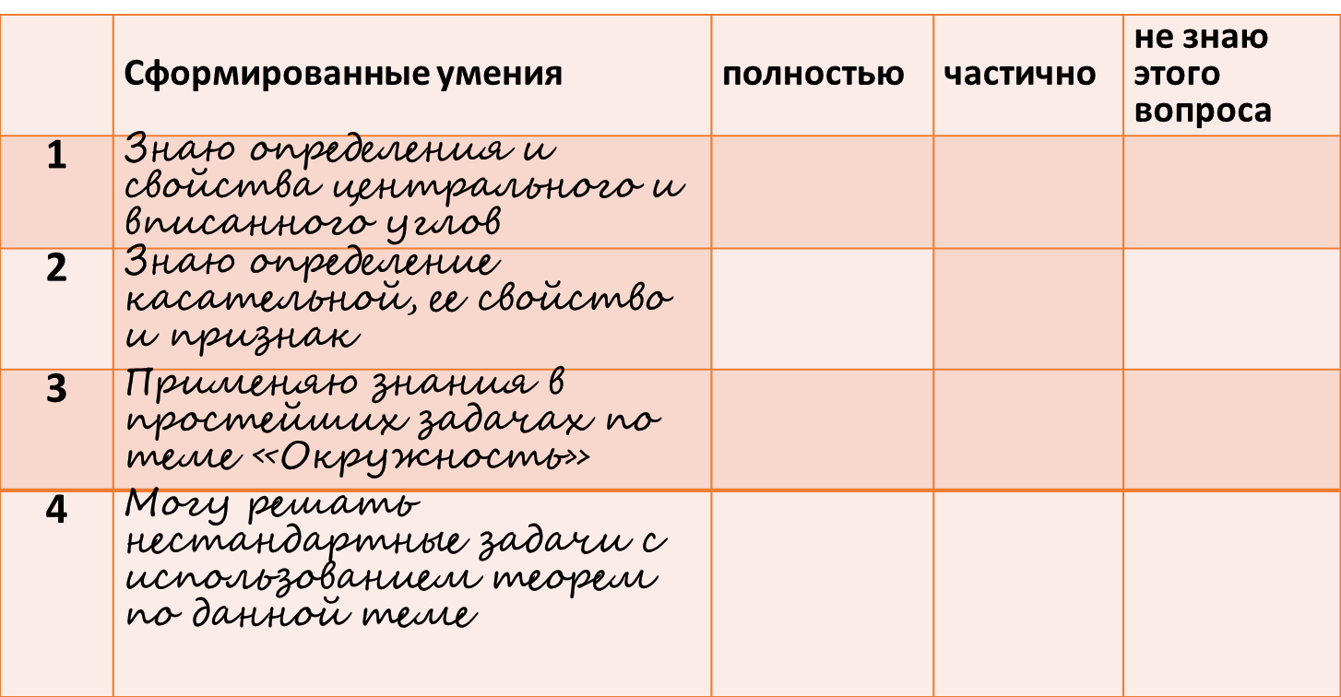
Рефлексия

Slide 42

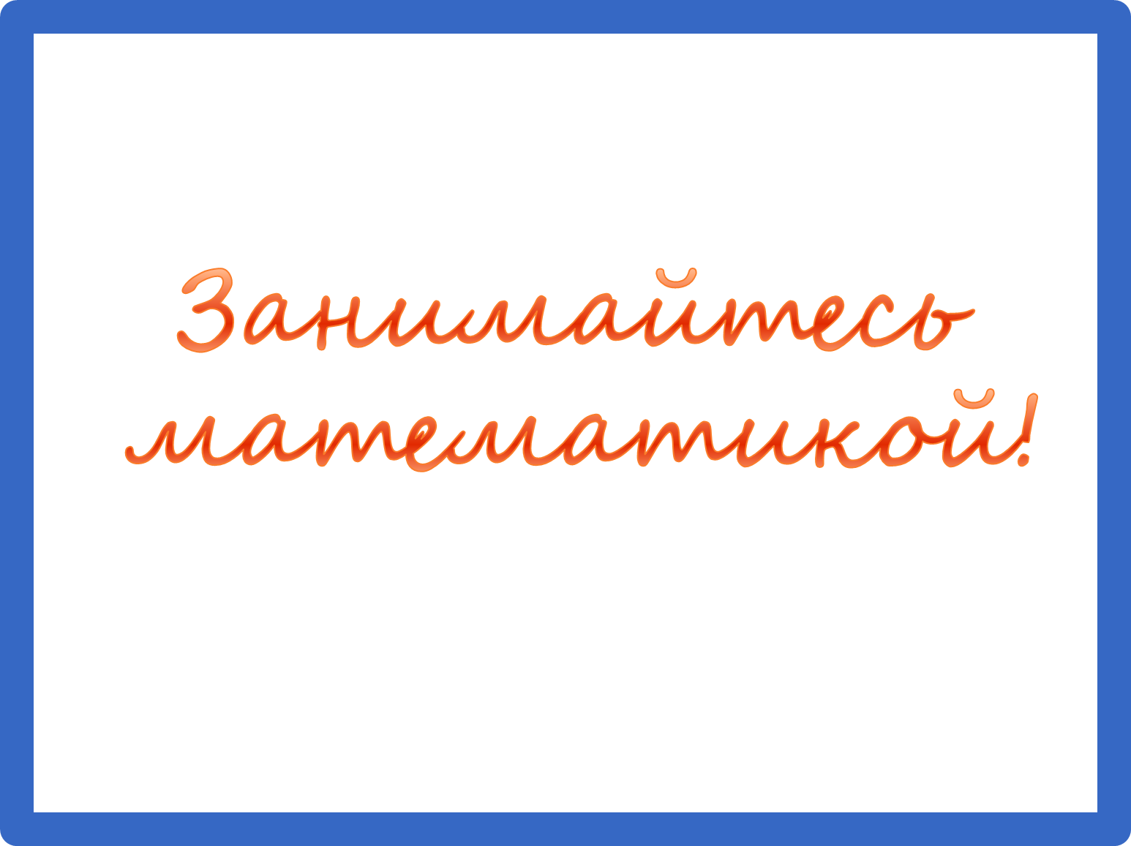
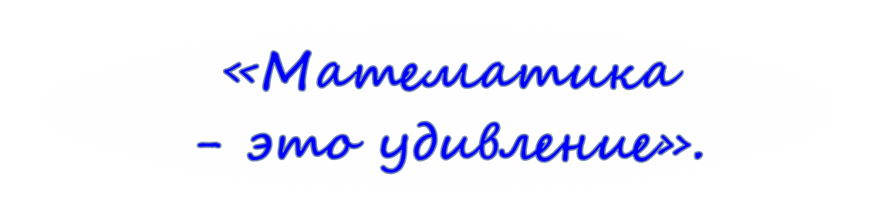
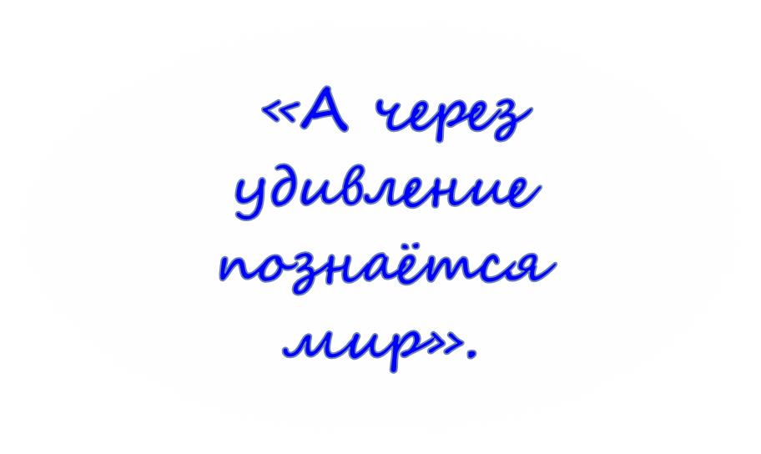

Slide 43
Спасибо!

Slide 44

Задача
9.
$$Найдите сумму углов пятиконечной звезды$$

